Slide 1

Angelmar
Yasmine
Sorendo

Slide 2
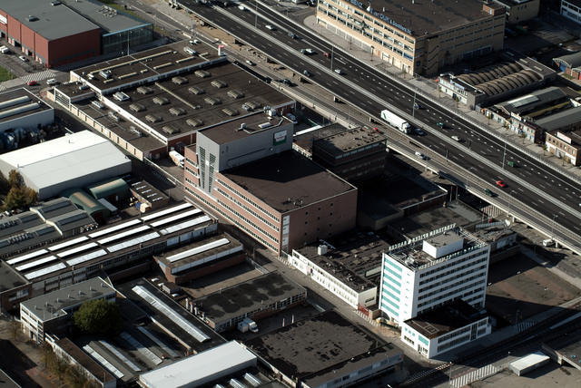
Wat is Verstegen spices & sauces
Fabriek
Opgericht in 1886
3500 grondstoffen
8000 producten

Slide 3
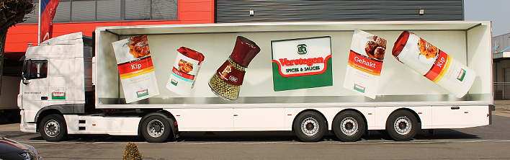
Beroepen
Proces medewerker
Vrachtwagen chauffeur
Administrator
370 werknemers

Slide 4

Producten
Kruiden
Sauzen
marinades

Slide 5
Beta werelden
Voeding en handel
Wetenschap en ontdekken
Verkeer, transport en ruimte (vaart)

